Slide 1
«Вот мы взяли вещи в руки- и избавились от скуки!»
Воспитатель I квалификационной категории МБДОУ д/с № 43 «Ивушка» Гвоздик Ю.В.

Slide 2
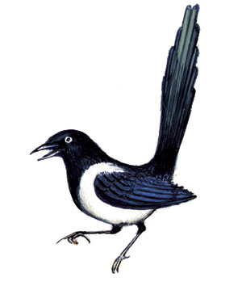
Здравствуй, Лесовичок!
Что ты сегодня такой хмурый?
А чего мне радоваться? Посмотри вниз и настроение у тебя сразу испортится…

Slide 3
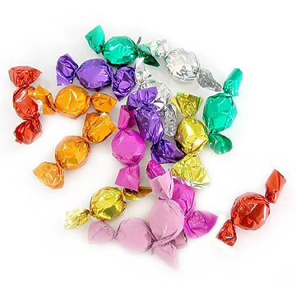
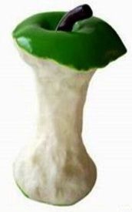
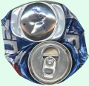
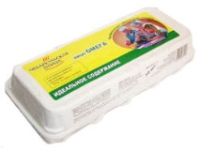
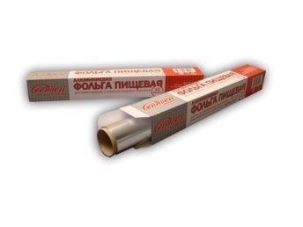
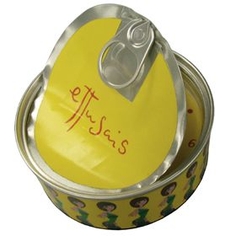
Что это у тебя тут творится? На этой поляне всегда был порядок, а теперь столько грязи и мусора! Откуда это всё здесь появилось? Куда же ты весь этот мусор денешь?
Люди пришли в лес отдохнуть, полюбоваться на природу, поиграть с детьми на поляне. Они поели и выбросили весь этот мусор в лесу.

Slide 4
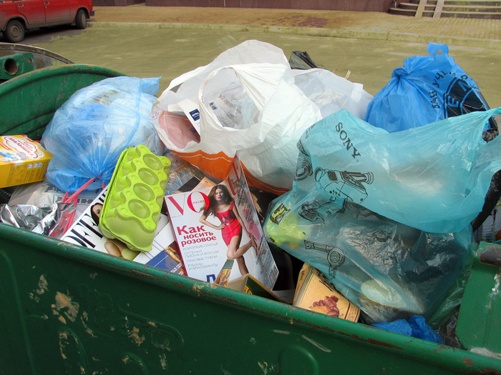
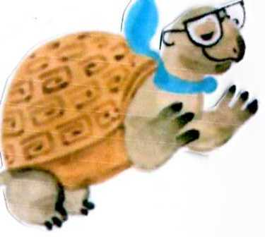
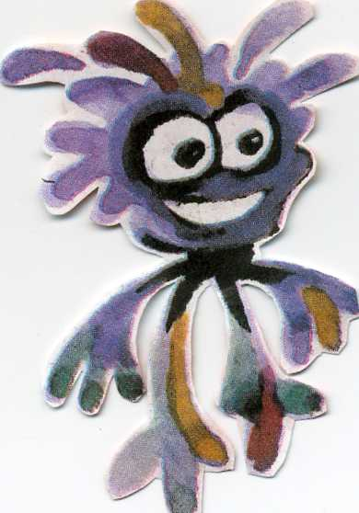
Какой прекрасный мусор! Лучший подарок для меня!
К сожалению, в каждом доме каждый день появляется много мусора. Откуда же он берется? И куда потом девается?

Slide 5
Давайте наведём порядок.
Что-то можно закопать в лесу,
а что-то обязательно отнести
в специальный мусорный контейнер.
Мы должны бросать мусор только в урну, мусорное ведро или контейнер. А теперь проследим, куда девается мусор из нашего жилища.

Slide 6
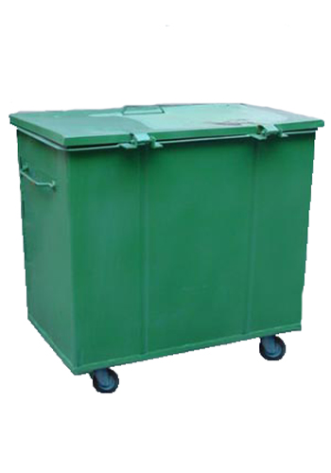
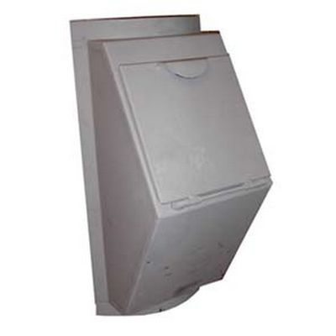
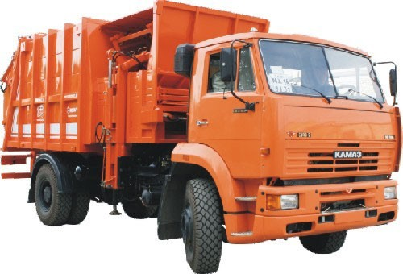
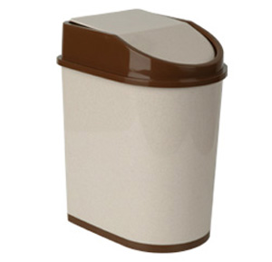

Slide 7
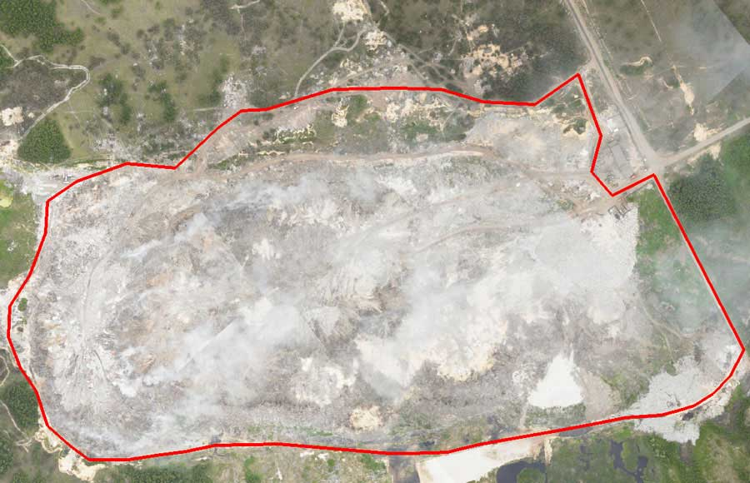
Самый хороший вариант – завод по переработке мусора. Но, к сожалению, они есть не везде, поэтому чаще всего мусор вывозят на свалки. Оборудованная свалка представляет собой специально огороженное место для отходов. Свалка должна располагаться на значительном расстоянии от городов и посёлков, в таком месте, чтобы ветер не приносил к жилью человека неприятный запах. Это место не должно располагаться вблизи водоёмов и заповедников. Площадь такой свалки должна быть достаточной для размещения мусора в течение длительного времени. Свалку обносят ограждением и прокладывают к ней дорогу.

Slide 8
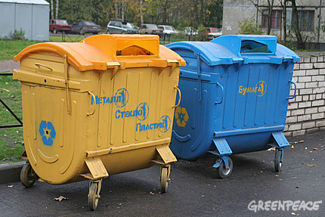
Во многих странах жители, прежде чем выбросить мусор, сортируют его — мусор из разного материала собирают в разные контейнеры. Это облегчает его переработку на заводе. Так начали делать и у нас в стране в некоторых городах.

Slide 9
А
А в нашем детском саду, использованные вещи получают «новую жизнь»-мы их используем как демонстрационный или раздаточный материал для познавательных занятий, на занятиях музыкой или физкультурой они нам тоже пригодились!

Slide 10
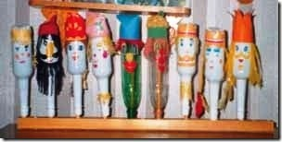
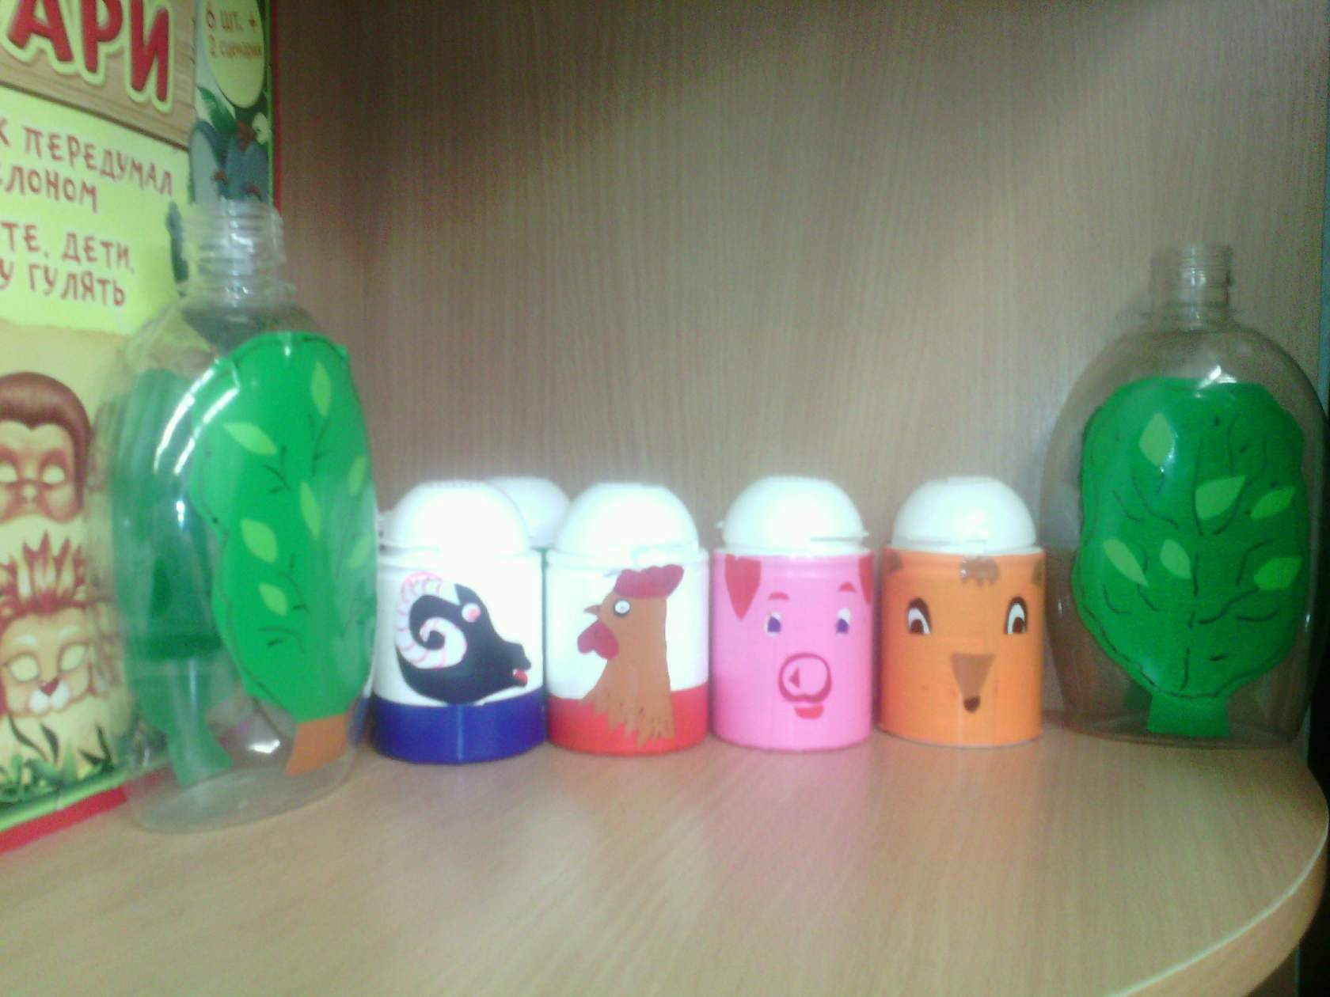
Бутылочные театры

Slide 11
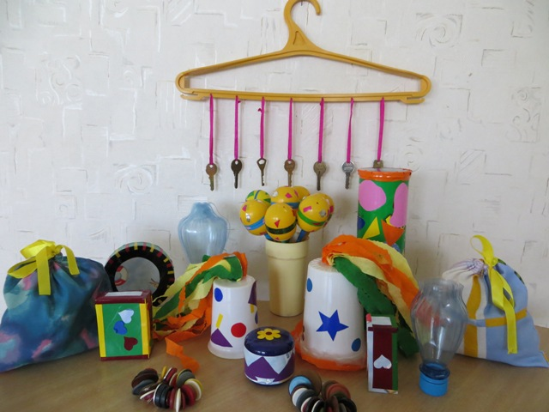
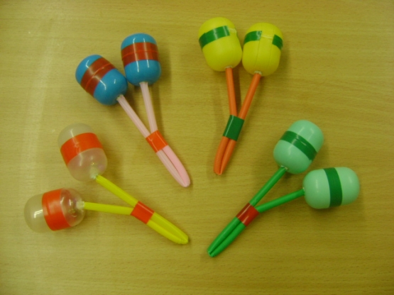
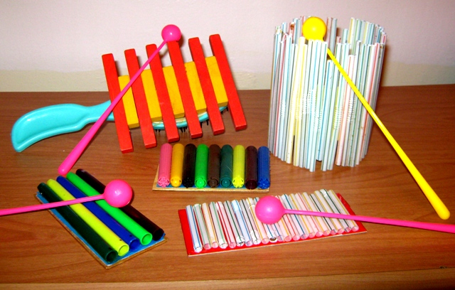
Музыкальные инструменты

Slide 12
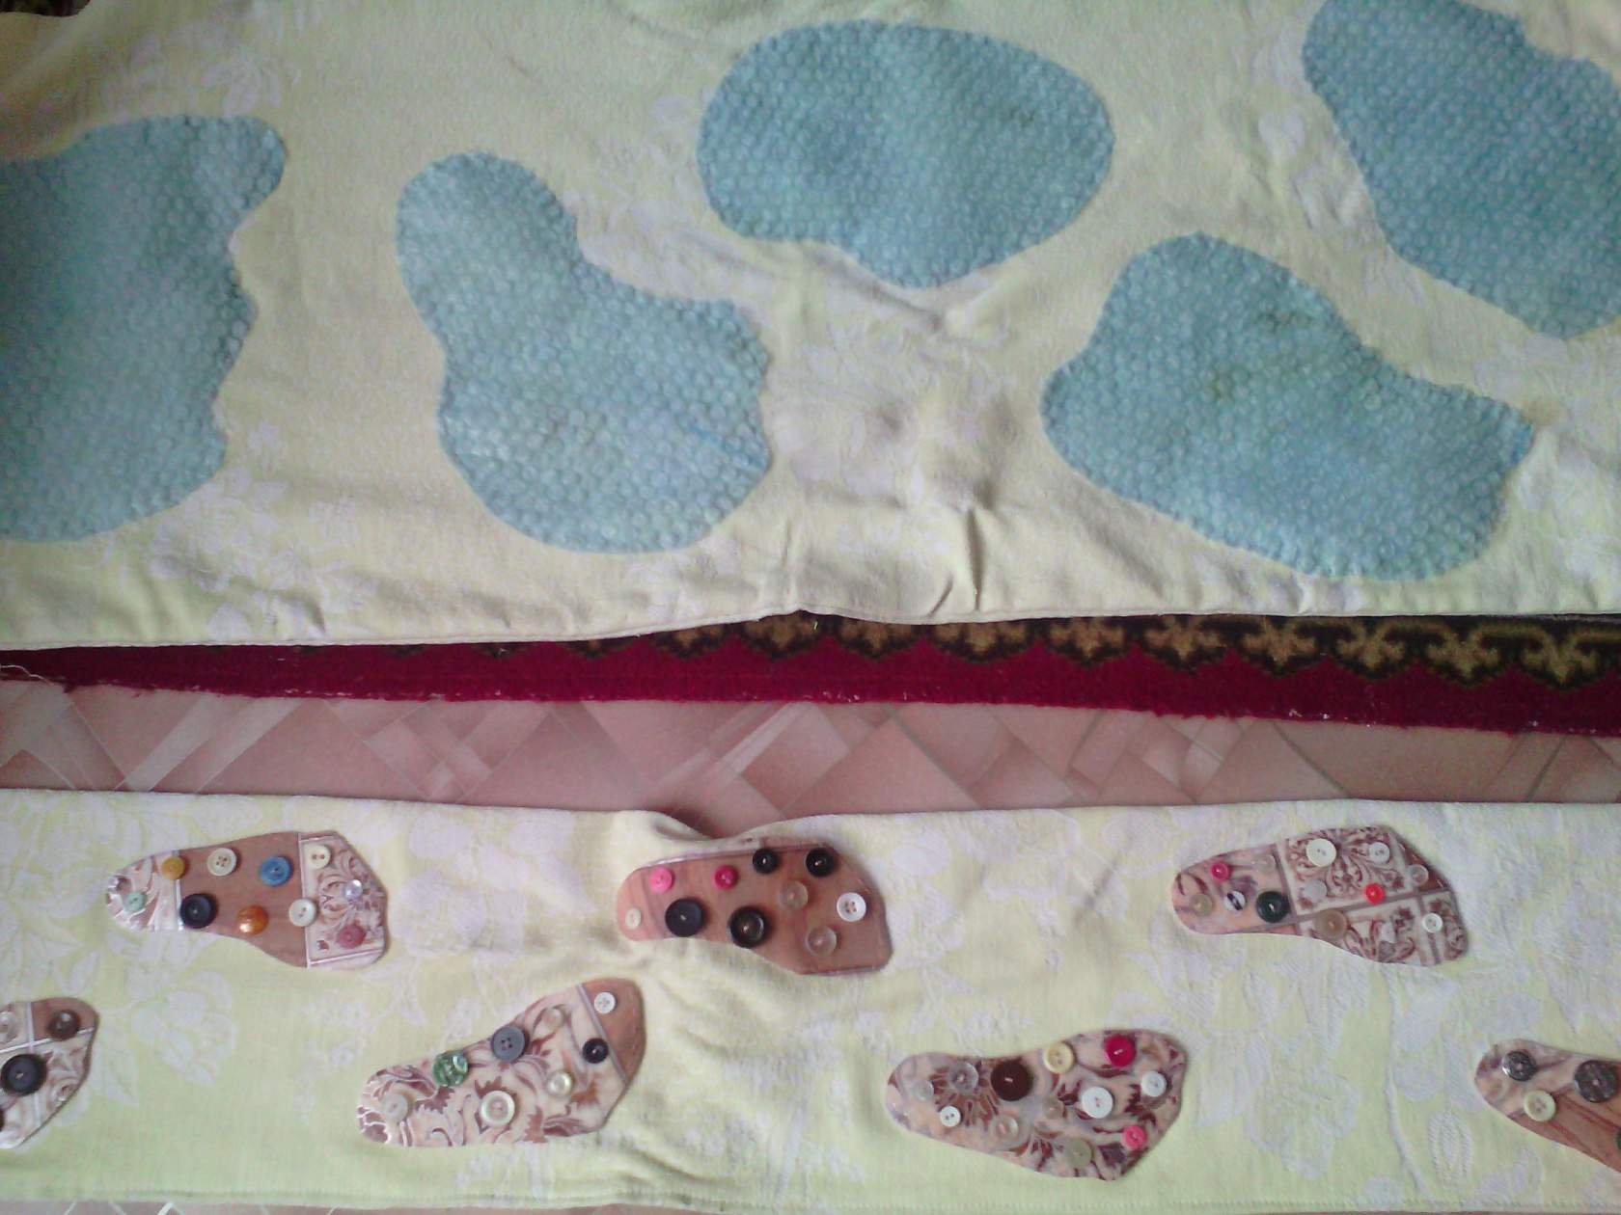
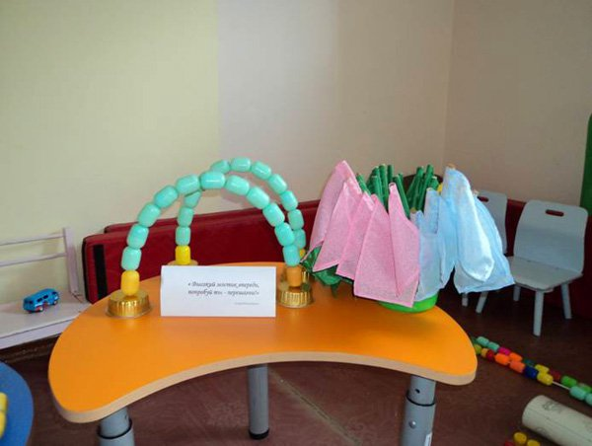
Физкультурное оборудование

